Slide 1
LA TECNOLOGÍA EDUCATIVA COMO CAMPO DE ESTUDIO
Desarrollo, perspectives, controversias

Slide 2
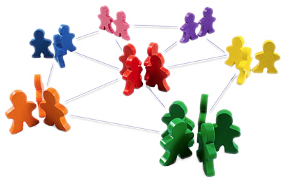
TE en las Cs. de la Educación
Ámbito propiamente pedagógico: teoría de la educación, didáctica, organización escolar, política y planificación educativa
Ámbito envolvente: filosofía, psicología, sociología, linguística, epistemología...
Ámbito disciplinar: núcleos temáticos de importancia creciente (Diagnóstico educativo, Didácticas Especiales, Tecnología Educativa...)
Notes:
Disciplinar /transdisciplinar Martínez 2003: Se trata, según Martinez, de que en este proceso cognitivo se exija “respetar la interacción entre los objetos de estudio de las diferentes disciplinas y lograr la transformación e integración de sus aportes respectivos en un todo coherente y lógico”.

Slide 3
Algunas preguntas clave
¿Tecnología educativa como subconjunto de la tecnología y/o de la educación?
¿Tecnología, ciencia o tecno-ciencia?
¿El valor de la tecnología es incuestionable? ¿Es neutral?
¿La tecnología es el desarrollo de artefactos exclusivamente?

Slide 4
TE: Aproximaciones al estudio de los medios
“…el ámbito disciplinar dentro del campo de la didáctica, encargada del estudio de los medios, de su selección, uso, diseño, organización y evaluación, en contextos educativos” (Alba y otros, 1997:65)
Enfoques:
Técnico empírico
Simbólico interactivo
Enfoque curricular
Enfoque crítico

Slide 5
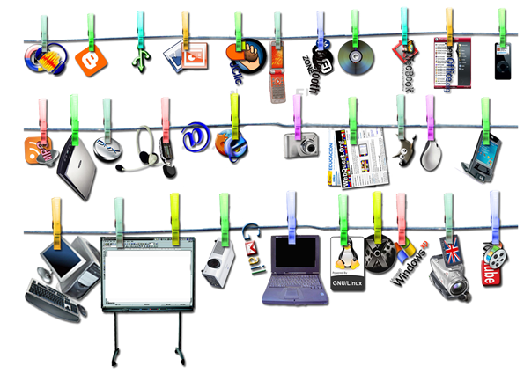
Aproximaciones al estudio de los medios
Enfoque técnico empírico (paradigma positivista)
Concepto de medio: un aparato
Supuestos: cada medio aporta algo diferente
Metodología: estudios comparativos
Producción: taxonomías de medios
Limitaciones del enfoque: no impacta en los contextos educativos (Escudero, 1983)
Aportaciones: centra la atención en los medios (Sancho, 2002)

Slide 6
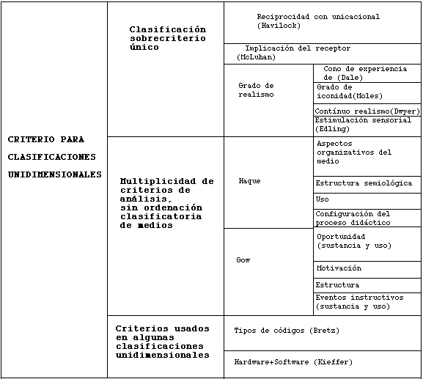
Aproximaciones al estudio de los medios

Slide 7
Aproximaciones al estudio de los medios
Enfoque simbólico-interactivo
Concepto de medio: aparato más sistema simbólico
Supuestos: atributo diferencial es su sistema simbólico
Metodología: diseños ATI
Producción: Salomón
Problemas: metodología experimental
Limitaciones del enfoque: no cumple las expectativas con las que nace

Slide 8
Aproximaciones al estudio de los medios
Enfoque curricular (Area, 1989) Teórico-contextual (Escudero, 1983)
Concepto de medio: un elemento más del currículum
Supuestos: los medios no pueden aislarse para su estudio
Metodología: enfoques contextuales, interpretativos
Producción: valoración del uso de medios
Problemas: producción poco sistematizada

Slide 9
Aproximaciones al estudio de los medios
Enfoque crítico
Comprensión más iluminación para la transformación
Supuestos: objeto de investigar es transformar la enseñanza
Metodología: enfoques contextuales participativos
Producción: poco sistematizada
Tópicos: fundamentación epistemológica; problemas socioculturales relacionados con la tecnología (feminismo,multiculturalismo,ecologismo, etc); investigación-acción como método de estudio; uso de los ordenadores en contextos educativos; dimensión moral y ética del uso de la Tecnología Educativa; análisis de los lenguajes y discursos de los nuevos medios; cultura popular, alfabetización ante los medios, producción de medios…

Slide 10
Aproximaciones al estudio de los medios
Enfoque crítico
Posibles preguntas:
¿Qué tipo de conocimiento y comprensiones introducen los medios en la escuela?
¿Qué diferencias sociales potencia y cuáles inhibe?
¿A qué intereses económicos, sociales y políticos responde su introducción?
¿Profundizan las diferencias sociales? ¿Distribuyen mejor el conocimiento?
¿Qué actores sociales se benefician y por qué?
¿Qué cambios introducen en las prácticas y condiciones de trabajo de los docentes?
¿Se consideran tales cambios mejoras para el trabajo de docentes y estudiantes?

Slide 11
Enfoques y teorías en la evolución de la TE
La ciencia física y los medios
Los sistemas y modelos de comunicación
La ciencia conductista
La perspectiva cognitiva
(Saettler, 1990)
Teorías de la comunicación
Teorías del aprendizaje
Teoría general de sistemas
(De Pablos, 2009)
Nuevas fuentes (desde los 90)
Teoría curricular, sociología de la cultura, psicología social, teorías transversales (teoría crítica, estudios culturales…)…

Slide 12
Historia TE según décadas (A partir De Pablos, 2009)
Década | Vertientes de desarrollo
40-50 | Utilización de medios audiovisuales
50-60 | Psicología del aprendizaje, enseñanza programada
60-70 | Medios de comunicación de masas
70-80 | Enseñanza asistida por ordenador
80-90 | Informática y currículum
Años 90 hasta hoy | Nuevas tecnologías de la información y la comunicación (hoy TIC)

Slide 13
Historia TE según décadas (a partir de Area, 2009)
Década | Evolución como disciplina
Raíces | Formación militar norteamericana (años 40)
50-60 | Fascinación de los audiovisuales e influencia conductista
Década 70 | Medios de comunicación de masas (radio -TV)
80 y 90 | Crisis perspectiva tecnócrata y surgimiento interés aplicaciones tecnologías digitales
Siglo XXI | Eclecticismo teórico e influencia de tesis posmodernas

Slide 14
.
TE: Primeras aproximaciones
“…[estudia]los efectos socioculturales e implicaciones curriculares que para la educación escolar poseen las tecnologías de la información y la comunicación en tanto formas de representación, difusión y acceso a la cultura de los ciudadanos “( Area, 1997:57).
“…La tecnología educativa posmoderna asume que los medios y tecnologías de la información y la comunicación son objetos o herramientas culturales que los individuos y grupos sociales reinterpretan y utilizan en función de sus propios esquemas y parámetros culturales” (Area, 2004:57).
“Un campo de conocimiento donde encontramos un espacio específico de reflexión y teorización sobre la acción educativa planificada en función de contextos, caracterizada por su mediación; y un espacio de intervención en el que los medios y los procesos de comunicación educativa se constituyen en objeto de investigación y aplicación preferente” (De Pablos, 1996:102).

Slide 15
.
TE: Primeras aproximaciones
“…todas las formas de hacer, todas las decisiones y actuaciones que impliquen transformaciones en el entorno humano, sean de carácter artefactual (aparatos), simbólico, organizativo ... Abarcaría todas las formas de hacer orientadas no sólo a interpretar el mundo, sino a cambiarlo. En este caso, y referido al área que nos ocupa, aquellas que “tienen el propósito de transformar la educación… que implica los aspectos, técnicos, políticos e ideológicos de cualquier intervención humana” (Sancho, 1997:36).

